Slide 1
Scambio termico: Cambiamento di fase
    Versione: 2.00.00
    Ultimo aggiornamento: 20 gennaio 2007
    Realizzato da: C.Carcasci
  Testi di Riferimento
    Incropera, De Witt, “Fundamentals of Heat and Mass Transfer”, Wiley &S. 4th ed
      pp.211-240

Slide 2
Indice
Convezione
  Strato limite
  Analisi adimensionale
  Esempi

Slide 3
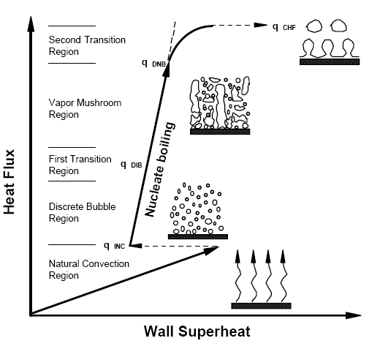
Introduzione

Slide 4
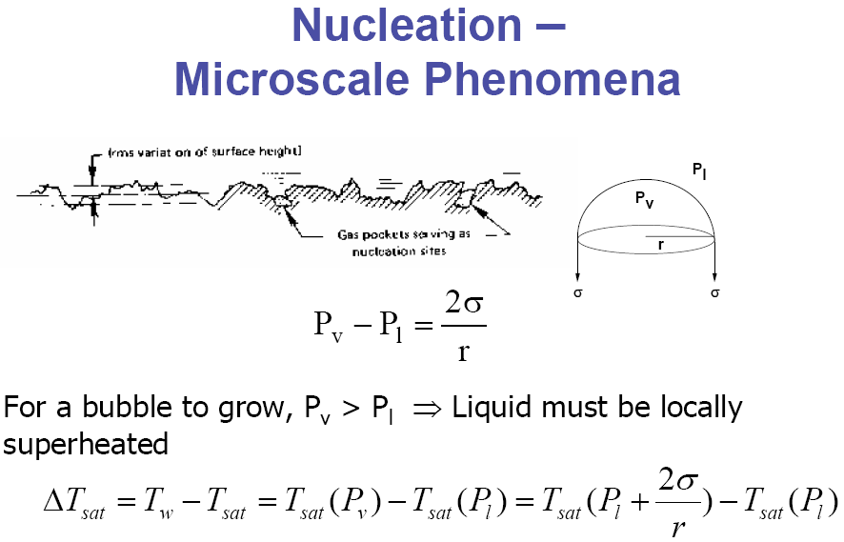

Slide 5
